Slide 1
En la serie de Fibonacci es donde se puede aplicar el algoritmo divide v vencerás
EXPLICACIÓN SERIE DE FIBONACCI

Slide 2
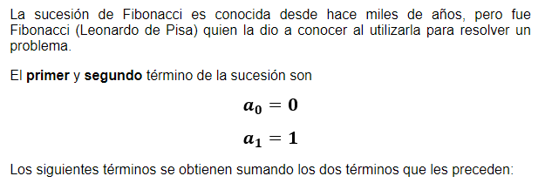

Slide 3
